Slide 1
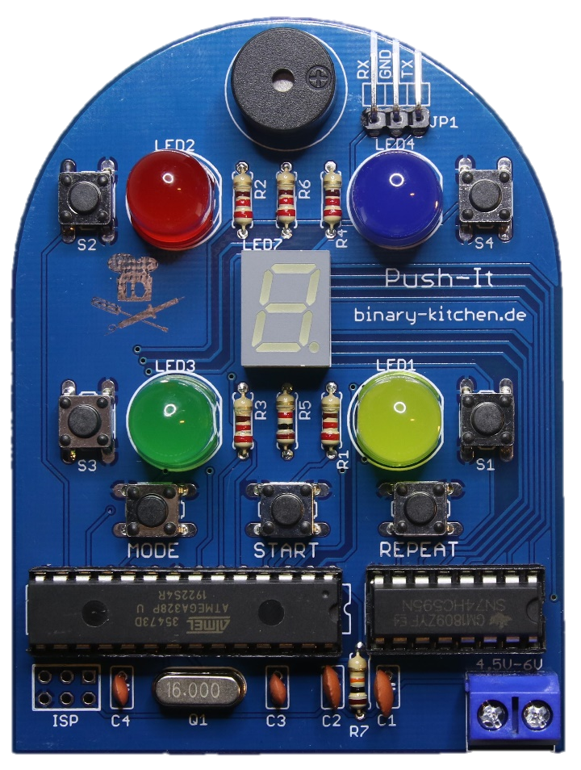
Push-It Anleitung
❺ 7-Segment Anzeige:
Zeigt aktuelles Level oder Modus an.
Level 0-9 werden einfach dargestellt
Bei Level 10-19 leuchtet zusätzlich der Punkt
Die Anzeige von Level 20-39 erfolgt invertiert
Ziel des Spiels:
Immer längere Signalfolgen in vier verschiedenen Schwierigkeitsstufen wiederholen.
❹
❹
❺
❹ S1-S4:
Dies sind die Spiel-Tasten. Nach dem Aufleuchten einer Farbfolge muss diese mit den jeweiligen Tasten wiederholt werden.
❹
❹
❶
❷
❸
❶ Mode:
Wechselt zwischen den Betriebsarten:
0. Easy
Medium
Hard
Very Hard
Multiplayer (siehe nächste Seite)
❸ Repeat:
Nach Drücken dieses Knopfes wird die längste gespielte Sequenz aus allen abgelaufenen Runden noch einmal wiederholt
❷ Start:
Im ausgeschalteten Zustand wird mit diesem Knopf das Spiel eingeschaltet. (Nach 30 Sekunden ohne Benutzung schaltet sich das Spiel selbstständig ab)
Im eingeschalteten Zustand wird nach Modus Auswahl die Spielrunde mit diesem Knopf begonnen.

Slide 2

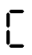
Push-It - Multiplayer
Im Multiplayer Modus ist es möglich mit 2 verbunden Spielen gegeneinander zu spielen. Hierzu müssen die Spiele wie seitlich dargestellt über ein beliebiges 3-poliges Kabel miteinander verbunden werden (die jeweils äußeren Anschlüsse müssen vertauscht werden).
Die Spieler ergänzen abwechselnd die Signalfolge.
Spielablauf
Beide Spieler wechseln auf Modus 4 und betätigen den Start Knopf.
Auf dem Display jedes Spielers erscheint „P“ gefolgt von einer Zahl. Diese Zahl entspricht der Spielernummer.
Bei Spieler 1 erscheint nun ein auf dem Display. Dies steht für „Choose“ (Auswählen) und signalisiert dem Spieler, dass dieser eine weitere Farbe zur Signalfolge hinzuzufügen hat. Der Spieler hat dafür 30 Sekunden Zeit. Der andere Spieler sieht in der Zwischenzeit eine Warte-Animation.
Hat Spieler 1 eine neue Farbe gewählt wechselt die Anzeige bei Spieler 2 auf das aktuelle Level und signalisiert damit, dass Spieler 2 die Signalfolge wiederholen muss. Wenn alle Farben korrekt eingegeben wurden erscheint ein auf dem Display welches wieder zur Eingabe einer neuen Farbe auffordert.
Als nächstes ist Spieler 1 mit der Wiederholung der Signalfolge an der Reihe.

